Slide 1
VC++动态链接库(DLL)编程

Slide 2
1.概论
先来阐述一下DLL(Dynamic Linkable Library)的概念，你可以简单的把DLL看成一种仓库，它提供给你一些可以直接拿来用的变量、函数或类。
在仓库的发展史上经历了“无库－静态链接库－动态链接库”的时代。
对动态链接库，需建立如下概念：

Slide 3
（1）与具体的编程语言及编译器无关
只要遵循约定的DLL接口规范和调用方式，用各种语言编写的DLL都可以相互调用。
譬如Windows提供的系统DLL（其中包括了Windows的API），在任何开发环境中都能被调用，不在乎其是Visual Basic、Visual C++还是Delphi。

Slide 4
（2）动态链接库随处可见
在Windows目录下的system32文件夹中会看到kernel32.dll、user32.dll和gdi32.dll，windows的大多数API都包含在这些DLL中。
  kernel32.dll中的函数主要处理内存管理和进程调度；
  user32.dll中的函数主要控制用户界面(MessageBox函数)；
  gdi32.dll中的函数则负责图形方面的操作。

Slide 5
(3)VC动态链接库的分类
Visual C++支持三种DLL，它们分别是非MFC动态库、MFC规则DLL、MFC Extension DLL。
  非MFC动态库不采用MFC类库结构，其导出函数为标准的C接口，能被非MFC或MFC编写的应用程序所调用；
  MFC规则DLL 包含一个继承自CWinApp的类，但其无消息循环；
  MFC扩展DLL采用MFC的动态链接版本创建，它只能被用MFC类库所编写的应用程序所调用。

Slide 6
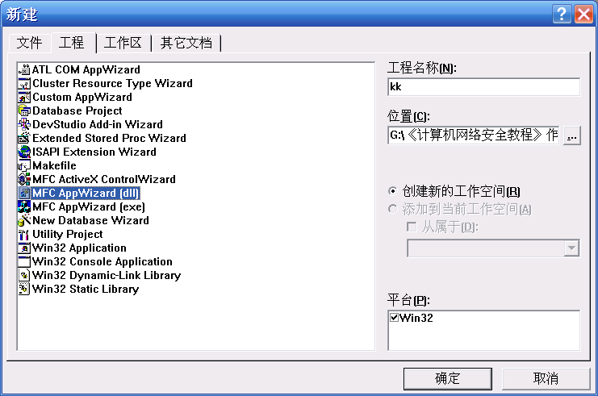

Slide 7
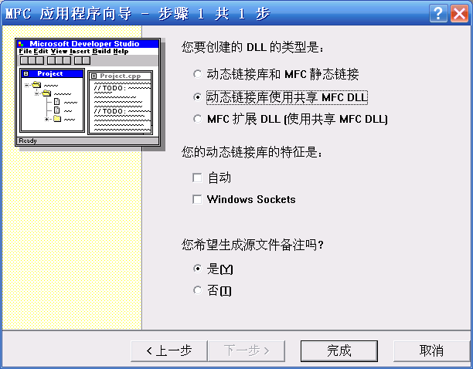

Slide 8
2.静态链接库
在VC++6.0中new一个名称为libTest的static library工程,并新建lib.h和lib.cpp两个文件，lib.h和lib.cpp的源代码如下：
    //文件：lib.h
    #ifndef LIB_H
    #define LIB_H
    extern "C" int add(int x,int y); //声明为C编译、连接方式的外部函数
    #endif
    //文件：lib.cpp
    #include "lib.h"
    int add(int x,int y) {
    return x + y;
    }

Slide 9
#include <stdio.h>
#include "..\lib.h"
#pragma comment( lib, "..\\debug\\libTest.lib" ) //指定与静态库一起连接
int main(int argc, char* argv[]) {
printf( "2 + 3 = %d", add( 2, 3 ) );
}

Slide 10
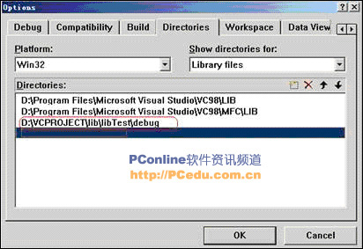
选择tools、options、directories、library files菜单或选项，填入库文件路径

Slide 11
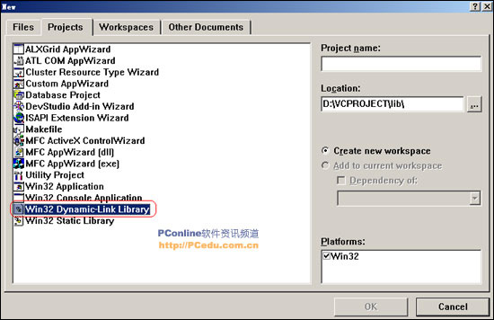
4.非MFC DLL

Slide 12
在建立的工程中添加lib.h及lib.cpp文件，源代码如下：
/* 文件名：lib.h */
#ifndef LIB_H
#define LIB_H
extern "C" int __declspec(dllexport)add(int x, int y);
#endif
/* 文件名：lib.cpp */
#include "lib.h"
int add(int x, int y){
return x + y;
}

Slide 13
dllCall
#include <stdio.h>
#include <windows.h>
typedef int(*lpAddFun)(int, int); //宏定义函数指针类型
int main(int argc, char *argv[])
{
HINSTANCE hDll; //DLL句柄
lpAddFun addFun; //函数指针
hDll = LoadLibrary("..\\Debug\\dllTest.dll");
if (hDll != NULL)
{
addFun = (lpAddFun)GetProcAddress(hDll, "add");
if (addFun != NULL)
{
int result = addFun(2, 3);
printf("%d", result);
}
FreeLibrary(hDll);
}
return 0;
}

Slide 14
DLL的调用和静态链接库的调用有较大差异
首先，语句typedef int ( * lpAddFun)(int,int)定义了一个与add函数接受参数类型和返回值均相同的函数指针类型。随后，在main函数中定义了lpAddFun的实例addFun；
其次，在函数main中定义了一个DLL HINSTANCE句柄实例hDll，通过Win32 Api函数LoadLibrary动态加载了DLL模块并将DLL模块句柄赋给了hDll；
再次，在函数main中通过Win32 Api函数GetProcAddress得到了所加载DLL模块中函数add的地址并赋给了addFun。经由函数指针addFun进行了对DLL中add函数的调用；
最后，应用工程使用完DLL后，在函数main中通过Win32 Api函数FreeLibrary释放了已经加载的DLL模块。

Slide 15
声明导出函数
DLL中导出函数的声明有两种方式：
一种为给出的在函数声明中加上__declspec(dllexport);
一种方式是采用模块定义(.def) 文件声明;

Slide 16
__declspec(dllexport)
在DLL中想要export的函数和数据定义前添加_declspec（dllexport）关键字（对于函数和变量定义，加在最前面；对于class定义，加在class关键字后）;
  __declspec(dllexport) void ShowDlg(void)
  class _declspec(dllexport) class_name //导出类
这样该函数和数据就会被添加到ET中。使用这种方法函数将按名字export。

Slide 17
(.def) 文件声明
为DLL创建一个.DEF文件（模块定义文件），并在build该DLL时使用这个.DEF文件。使用这种方法使你可以将函数按序号export。
  在LINK选项卡中假如： /def:"lib.def"
  将lib.def加入到工程中。

Slide 18
lib.def
; lib.def : 导出DLL函数
LIBRARY dllTest
EXPORTS
add @ 1
.def文件的规则为：
(1)LIBRARY语句说明.def文件相应的DLL；
(2)EXPORTS语句后列出要导出函数的名称。可以在.def文件中的导出函数名后加@n，表示要导出函数的序号为n（在进行函数调用时，这个序号将发挥其作用）；
(3).def 文件中的注释由每个注释行开始处的分号 (;) 指定，且注释不能与语句共享一行。

Slide 19
库的调试与查看
动态链接库中的导出接口可以使用Visual C++的Depends工具进行查看，用Depends打开系统目录中的MouseHook.dll .

Slide 20
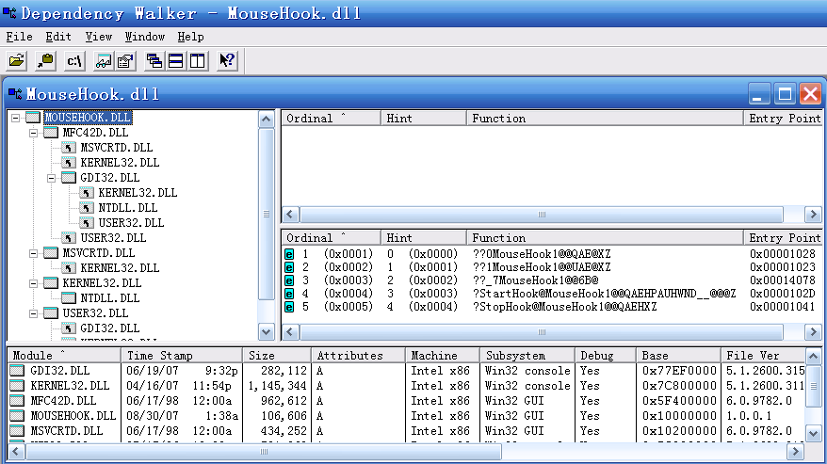

Slide 21
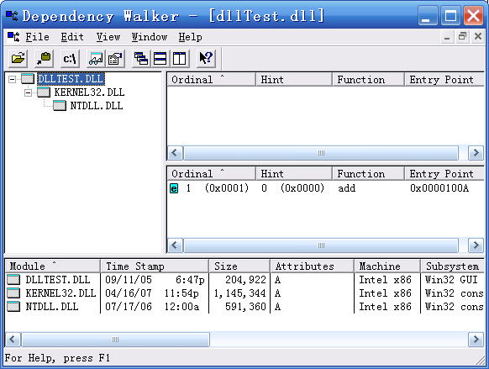

Slide 22
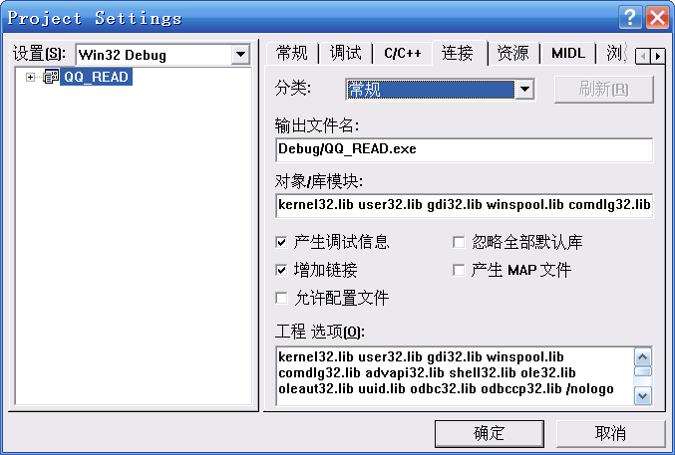
DLL的调用方式
隐式调用:
  将DLL工程生成的.lib文件和.dll文件拷入当前工程所在的目录，并在*.cpp文件（的顶部添加：
  #pragma comment(lib,"RegularDll.lib") OR

Slide 23
动态调用
特点:是完全由编程者用 API 函数加载和卸载 DLL，程序员可以决定 DLL 文件何时加载或不加载，显式链接在运行时决定加载哪个 DLL 文件。

Slide 24
dllTest.dll
在建立的工程中添加lib.h及lib.cpp文件，源代码如下：
/* 文件名：lib.h */
#ifndef LIB_H
#define LIB_H
extern "C" int __declspec(dllexport)add(int x, int y);
#endif
/* 文件名：lib.cpp */
#include "lib.h"
int add(int x, int y){
return x + y;
}

Slide 25
调用 dllTest.dll
#include <stdio.h>
#include <windows.h>
typedef int(*lpAddFun)(int, int); //宏定义函数指针类型
int main(int argc, char *argv[])
{
HINSTANCE hDll; //DLL句柄
lpAddFun addFun; //函数指针
hDll = LoadLibrary("..\\Debug\\dllTest.dll");
if (hDll != NULL)
{
addFun = (lpAddFun)GetProcAddress(hDll, "add");
if (addFun != NULL)
{
int result = addFun(2, 3);
printf("%d", result);
}
FreeLibrary(hDll);
}

Slide 26
DLL的Export和Import
DLL的export是指将DLL中的函数和数据输出到其它程式中，以供其使用。DLL的import是指使用DLL的程式引入DLL中的函数和数据。
DLL的export DLL中包含有一个表，称为export table（以下简称ET），其中包含了DLL中可以被外部程式使用的所有函数和数据的名字。
只有记录在ET中的函数和数据才可以被外部程式所使用（如果没有.DEF文件的话），其它所有没有记录在ET中的函数和数据都被视为是DLL私有的。

Slide 27
DllMain函数
Windows在加载DLL的时候，需要一个入口函数，就如同控制台或DOS程序需要main函数、WIN32程序需要WinMain函数一样。
在前面的例子中，DLL并没有提供DllMain函数，应用工程也能成功引用DLL，这是因为Windows在找不到DllMain的时候，系统会从其它运行库中引入一个不做任何操作的缺省DllMain函数版本，并不意味着DLL可以放弃DllMain函数。

Slide 28
BOOL APIENTRY DllMain( HANDLE hModule, DWORD ul_reason_for_call, LPVOID lpReserved)
DllMain函数在DLL被加载和卸载时被调用，在单个线程启动和终止时，DLLMain函数也被调用;
ul_reason_for_call指明了被调用的原因。原因共有4种，即PROCESS_ATTACH、PROCESS_DETACH、THREAD_ATTACH和THREAD_DETACH，以switch语句列出。

Slide 29
DLL导出变量
/* 文件名：lib.h */
#ifndef LIB_H
#define LIB_H
extern int dllGlobalVar;
#endif
/* 文件名：lib.cpp */
#include "lib.h"
#include <windows.h>
int dllGlobalVar;
BOOL APIENTRY DllMain(HANDLE hModule, DWORD ul_reason_for_call, LPVOID lpReserved)
{
dllGlobalVar = 100; //在dll被加载时，赋全局变量为100
return TRUE;
}
;文件名：lib.def
;在DLL中导出变量
LIBRARY "dllTest"
EXPORTS
dllGlobalVar DATA

Slide 30
在主函数中引用DLL中定义的全局变量：
#include <stdio.h>
#pragma comment(lib,"dllTest.lib")
extern int _declspec(dllimport) dllGlobalVar; //用_declspec(dllimport)导入
int main(int argc, char *argv[])
{
printf("%d ", dllGlobalVar);
dllGlobalVar = 1;
printf("%d ", dllGlobalVar);
return 0;
}

Slide 31
特别要注意
用extern int dllGlobalVar声明所导入的并不是DLL中全局变量本身，而是其地址，应用程序必须通过强制指针转换来使用DLL中的全局变量。这一点，从*(int*)dllGlobalVar可以看出。因此在采用这种方式引用DLL全局变量时，千万不要进行这样的赋值操作：
dllGlobalVar = 1;

Slide 32
MFC规则DLL
MFC规则DLL的概念体现在两方面：
它是MFC的
  “是MFC的”意味着可以在这种DLL的内部使用MFC；
它是规则的
  “是规则的”意味着它不同于MFC扩展DLL，在MFC规则DLL的内部虽然可以使用MFC，但是其与应用程序的接口不能是MFC。而MFC扩展DLL与应用程序的接口可以是MFC，可以从MFC扩展DLL中导出一个MFC类的派生类。
  Regular DLL能够被所有支持DLL技术的语言所编写的应用程序调用，当然也包括使用MFC的应用程序。

Slide 33
Regular DLL分为两类：
（1）静态链接到MFC 的规则DLL
  静态链接到MFC的规则DLL与MFC库（包括MFC扩展 DLL）静态链接，将MFC库的代码直接生成在.dll文件中。在调用这种DLL的接口时，MFC使用DLL的资源。因此，在静态链接到MFC 的规则DLL中不需要进行模块状态的切换。
  使用这种方法生成的规则DLL其程序较大，也可能包含重复的代码。
（2）动态链接到MFC 的规则DLL
  动态链接到MFC 的规则DLL 可以和使用它的可执行文件同时动态链接到 MFC DLL 和任何MFC扩展 DLL。在使用了MFC共享库的时候，默认情况下，MFC使用主应用程序的资源句柄来加载资源模板。这样，当DLL和应用程序中存在相同ID的资源时（即所谓的资源重复问题），系统可能不能获得正确的资源。因此，对于共享MFC DLL的规则DLL，必须进行模块切换以使得MFC能够找到正确的资源模板。

Slide 34
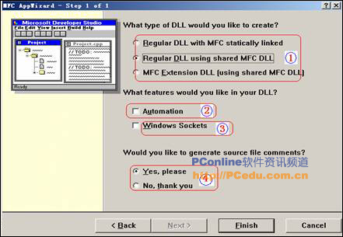
MFC规则DLL的创建
automation（自动化）技术
是否支持Windows Sockets

Slide 35
在MFC应用程序中CWinApp取代了SDK程序中WinMain的地位，SDK程序WinMain所完成的工作由CWinApp的三个函数完成：
virtual BOOL InitApplication( );
virtual BOOL InitInstance( );
virtual BOOL Run( ); //传说中MFC程序的“活水源头”

Slide 36
MFC规则DLL接口函数
#include "StdAfx.h"
#include "DllDialog.h"
__declspec(dllexport) void ShowDlg(void)
或
extern "C" __declspec(dllexport) void ShowDlg(void)
{
CDllDialog dllDialog;
dllDialog.DoModal();
}
分析：
这个接口并不使用MFC，但是在其中却可以调用MFC扩展类CdllDialog的函数，这体现了“规则”的概类。
与非MFC DLL完全相同，可以使用__declspec(dllexport)声明或在.def中引出的方式导出MFC规则DLL中的接口。

Slide 37
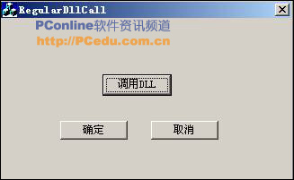
MFC规则DLL的调用

Slide 38
#pragma comment(lib,"RegularDll.lib")
__declspec(dllexport) void ShowDlg(void)
void ShowDlg(void);
或
extern "C" __declspec(dllexport) void ShowDlg(void)
extern "C" void ShowDlg(void);
void CRegularDllCallDlg::OnCalldllButton()
{
ShowDlg();
}

Slide 39
MFC扩展 DLL
MFC扩展DLL与MFC规则DLL的相同点在于在两种DLL的内部都可以使用MFC类库，其不同点在于MFC扩展DLL与应用程序的接口可以是MFC的。
MFC扩展DLL的含义在于它是MFC的扩展，其主要功能是实现从现有MFC库类中派生出可重用的类。
MFC扩展DLL使用MFC 动态链接库版本，因此只有用共享MFC 版本生成的MFC 可执行文件（应用程序或规则DLL）才能使用MFC扩展DLL。
一般使用MFC扩展DLL来包含一些MFC的增强功能，譬如扩展MFC的CStatic、CButton等类使之具备更强大的能力。

Slide 40
三种DLL对DllMain入口函数的不同处理方式：
DLL类型 | 入口函数
非 MFC DLL | 编程者提供DllMain函数
MFC规则 DLL | CWinApp对象的InitInstance 和 ExitInstance
MFC扩展 DLL | MFC DLL向导生成DllMain 函数

Slide 41
宏
宏为DLL和应用程序的编写提供了方便。像AFX_EXT_CLASS、AFX_EXT_API、AFX_EXT_DATA
在DLL和应用程序中将具有不同的定义，这取决于_AFXEXT宏是否被定义。这使得在DLL和应用程序中，使用统一的一个宏就可以表示出输出和输入的不同意思。
  在DLL中，表示输出（因为_AFXEXT被定义，通常是在编译器的标识参数中指定/D_AFXEXT）；
  在应用程序中，则表示输入（_AFXEXT没有定义）。

Slide 42
AFX_CLASS_IMPORT | __declspec(dllexport)
AFX_API_IMPORT | __declspec(dllexport)
AFX_DATA_IMPORT | __declspec(dllexport)
AFX_CLASS_EXPORT | __declspec(dllexport)
AFX_API_EXPORT | __declspec(dllexport)
AFX_DATA_EXPORT | __declspec(dllexport)

Slide 43
AFX_EXT_CLASS | #ifdef _AFXEXT AFX_CLASS_EXPORT #else AFX_CLASS_IMPORT
AFX_EXT_API | #ifdef _AFXEXT AFX_API_EXPORT #else AFX_API_IMPORT
AFX_EXT_DATA | #ifdef _AFXEXT AFX_DATA_EXPORT #else AFX_DATA_IMPORT

Slide 44
class AFX_EXT_CLASS CExtDialog : public CDialog
*******************************************
#include "..\ExtDialog.h"
#pragma comment( lib, "ExtDll.lib" )
而“调用DLL”按钮的单击事件的消息处理函数为：
void CLoadExtDllDlg::OnDllcallButton()
{
CExtDialog extDialog;
extDialog.DoModal();
}

Slide 45
Win32系统钩子技术
APIHOOK技术应用广泛，常用于屏幕取词、网络防火墙、病毒木马、加壳软件、串口红外通信、游戏外挂、Internet通信等领域。
HOOK的中文意思就是钩子，APIHOOK就是钩住API，对API进行预处理，先执行我们的函数。

Slide 46
APIHOOK技术
钩子的本质是一段用以处理系统消息的程序，通过系统调用，把它挂入系统。
钩子的种类很多，每种钩子可以截获并处理相应的消息，每当特定的消息发出，在到达目的窗口之前，钩子程序先行截获该消息、得到对此消息的控制权。此时钩子函数可以对截获的消息进行加工处理，甚至可以强制结束消息的传递。
这有点类似与MFC中的PreTranslateMessage函数，所不同的是该函数只能用于拦截本进程中的消息，而对系统消息则无能为力。

Slide 47
Win32系统钩子的实现
每种类型的钩子均由系统来维护一个钩子链，最近安装的钩子位于链的开始，拥有最高的优先级，而最先安装的钩子则处在链的末尾。
要实现Win32的系统钩子，首先要调用SDK中的API函数SetWindowsHookEx来安装这个钩子函数，其原型是：

Slide 48
HHOOK SetWindowsHookEx(int idHook, HOOKPROC lpfn, HINSTANCE hMod, DWORD dwThreadId);
其中：
第一个参数是钩子的类型，常用的有WH_MOUSE、WH_KEYBOARD、WH_GETMESSAGE等；
第二个参数是钩子函数的地址，当钩子钩到任何消息后便调用这个函数；
第三个参数是钩子函数所在模块的句柄；
第四个参数是钩子相关函数的ID用以指定想让钩子去钩哪个线程，为0时则拦截整个系统的消息此时为全局钩子。如果指定确定的线程，即为线程专用钩子。

Slide 49
全局钩子函数必须包含在DLL（动态链接库）中，而线程专用钩子则可包含在可执行文件中。
得到控制权的钩子函数在处理完消息后，可以调用另外一个SDK中的API函数CallNextHookEx来继续传递该消息。也可以通过直接返回TRUE来丢弃该消息，阻止该消息的传递。

Slide 50
使用全局钩子函数时需要以DLL为载体，VC6中有三种形式的MFC DLL可供选择，即标准静态链接MFC DLL、标准动态链接MFC DLL以及扩展MFC DLL）。
  第一种DLL在编译时把使用的MFC代码链接到DLL中，执行程序时不需要其他MFC动态链接类库的支持，但体积较大；
  第二种DLL在运行时动态链接到MFC类库，因而体积较小，但却依赖于MFC动态链接类库的支持；这两种DLL均可被MFC程序和Win32程序使用。
  第三种DLL的也是动态连接，但做为MFC类库的扩展，只能被MFC程序使用。

Slide 51
Win32 DLL
BOOL WINAPI DllMain(HINSTANCE hinstDLL,DWORD fdwReason, LPVOID lpvReserved);其中：
  第一个参数表示DLL的实例句柄；
  第三个参数系统保留；
  第二个参数指明了当前调用该动态连接库的状态，它有四个可能的值：
    DLL_PROCESS_ATTACH（进程载入）、
    DLL_THREAD_ATTACH（线程载入）、
    DLL_THREAD_DETACH（线程卸载）、
    DLL_PROCESS_DETACH（进程卸载）。

Slide 52
DLL的共享问题
由于在Win32环境下，所有进程的空间都是相互独立的，这减少了应用程序间的相互影响，但大大增加了编程的难度。
当进程在动态加载DLL时，系统自动把DLL地址映射到该进程的私有空间;
而且也复制该DLL的全局数据的一份拷贝到该进程空间，每个进程所拥有的相同的DLL的全局数据其值却并不一定是相同的。
当DLL内存被映射到进程空间中，每个进程都有自己的全局内存拷贝，加载DLL的每一个新的进程都重新初始化这一内存区域，也就是说进程不能再共享DLL。

Slide 53
全局共享数据的实现
在Win32环境下要想在多个进程中共享数据，就必须进行必要的设置。
一种方法便是把这些需要共享的数据单独分离出来，放置在一个独立的数据段里，并把该段的属性设置为共享，建立一个内存共享的DLL。

Slide 54
#pragma data_seg
用#pragma data_seg建立一个新的数据段并定义共享数据，其具体格式为：
        #pragma data_seg （"shareddata")
        HWND sharedwnd=NULL;//共享数据
        #pragma data_seg()
所有在data_seg pragmas语句之间声明的变量都将在shareddata段中。仅定义一个数据段还不能达到共享数据的目的，还要告诉编译器该段的属性，有两种方法可以实现该目的（其效果是相同的），

Slide 55
一种方法是在.DEF文件中加入如下语句：
    SETCTIONS
    shareddata READ WRITE SHARED
另一种方法是在项目设置链接选项中加入如下语句：
  /SECTION:shareddata,rws
  加上一条指令
  #pragma comment(linker,"/section:. shareddata,rws"),

Slide 56
程序只能启动一次
#include "windows.h"
#pragma data_seg("flag_data")
int count=0;
#pragma data_seg()
#pragma comment(linker,"/SECTION:flag_data,RWS")
int main(int argc, char* argv[])
{
if(count>0) {
MessageBox(NULL,"已经启动了一个应用程序","Warning",MB_OK);
return 0;
}
count++;
system("pause");
return 0;}

Slide 57
程序示例
鼠标钩子
鼠标-键盘-密码

Slide 58
挂接ExitWindowsEx
随着安全意识的不断提高，许多软件都增强的自我保护性，结束其进程时将会调用ExitWindowsEx函数关机或者重启。这种技术在收费管理系统、病毒木马、加壳软件、反破解领域里很常见，因而采用APIHOOK技术挂接ExitWindowsEx函数使其失效，对与我们查杀病毒以及软件破解是很有用的。
当然还能运用它免费上网呢！现在许多收费软件都采取会员制，下机时点结帐下机按钮后，客户端就发送数据报给主机，告知用户已下机从而停止记费，同时重新启动或关闭计算机。挂接ExitWindowsEx后就可以让机子不重启，免费上网？

Slide 59
改写IAT（引入表）法
这种方法的优点是较稳定，不要担心线程同步的问题。
思路如下：
  根据PE文件格式穷举模块中的image_impot_desciptor引入函数数组， 检查进程空间里是否有要HOOK的API的所在的DLL，如果有则通过WiteProcessMemory、VirtualProtect等函数改写IAT中的目标API函数地址，将其改为我们自定义函数的地址。
  由于地址不能跨进程引用，所以我们可以使用Windows消息钩子将APIHOOK所在的DLL注入到其他进程里， 为了取得较好的效果，推荐使用WH_GETMESSAGE类性的钩子。

Slide 60
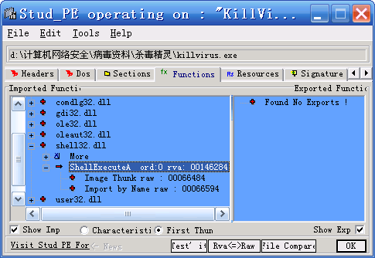

Slide 61
